Slide 1

Odpadové hospodářství
Obec Cejle

Slide 2
Odpadové hospodářství – Obec Cejle
Cíl prezentace
Představení obce
Informovanost občanů
Komodity k třídění: plast, papír, sklo, bioodpad, kovový odpad, jedlé
oleje a tuky, elektroodpad, objemný odpad, textil a obuv
Možnosti třídění odpadu
Finanční dopady
Dotazy

Slide 3
Odpadové hospodářství – Obec Cejle
Představení obce
Obec se nachází 10 km jihozápadně od krajského města Jihlavy
Dle historických pramenů byla založena v roce 1278
Počet obyvatel: 503
ZŠ a MŠ Cejle
TJ Cejle, Sportovní šachový klub, Myslivecké sdružení skalka, Sbor
dobrovolných hasičů
Dětské hřiště, multifunkční hřiště, hřiště workout, fotbalové hřiště

Slide 4
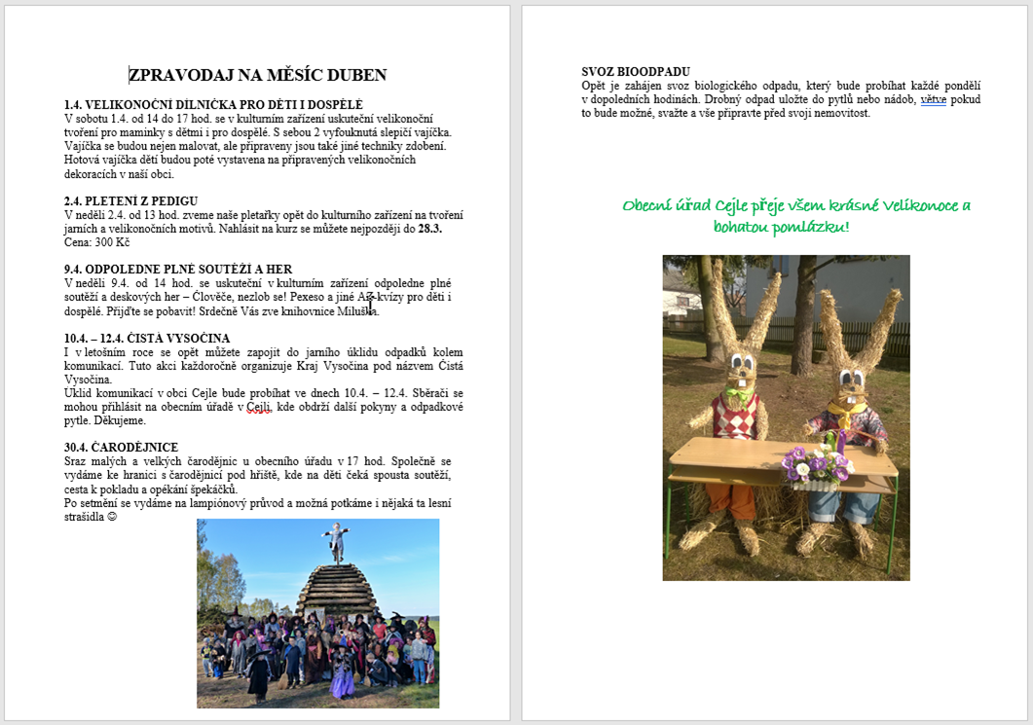

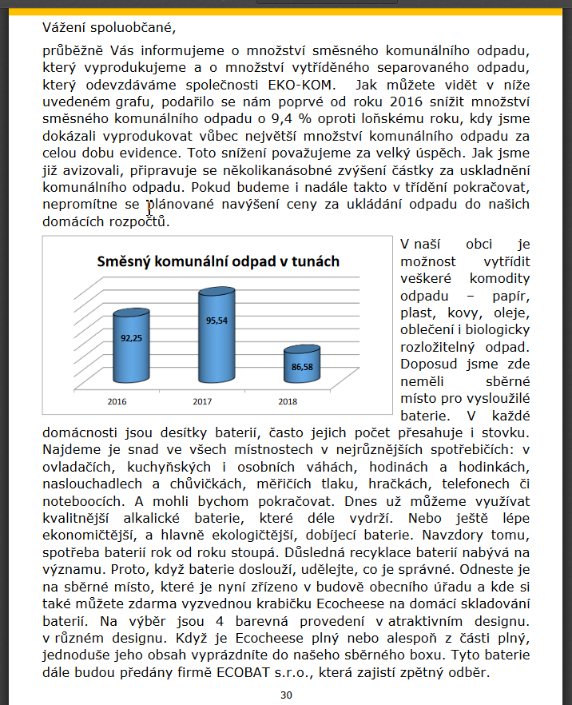
Odpadové hospodářství – Obec Cejle
Informovanost občanů
Měsíční zpravodaj – přehled aktuálních událostí (kulturní a sportovní
akce, brigády atd.)
Cejlecký zpravodaj – vydáván 4x ročně, zhodnocení uplynulého čtvrtletí,
aktuální dění v obci

Slide 5
Odpadové hospodářství – Obec Cejle
Komodity k třídění
Plast
Papír
Sklo
Bioodpad
Kovový odpad
Jedlé tuky a olej
Elektroodpad – baterie, elektrospotřebiče
Objemný a nebezpečný odpad – Sběrný dvůr Dušejov
Textil, obuv, lůžkoviny – Oblastní charita Jihlava

Slide 6
Odpadové hospodářství – Obec Cejle
Možnosti pro třídění odpadu
Plast, papír, sklo bílé a směsné
Bio odpad 12/2015
Tuky/oleje, kovový odpad 01/2018
Nádoba (l) | Komunál | Plast | Papír | Sklo bílé | Sklo směsné | Bio | Tuky/oleje | Kov
1100 | 6 | 15 | 10 | 4 | 5 | 6
240 |  | 4 | 2 | 1 | 7 |  |  | 4
120 | 178 | 155 |  |  |  |  | 5

Slide 7
Odpadové hospodářství – Obec Cejle
Počet obyvatel a náklady/příjmy z odpadu
Vývoj počtu obyvatel a přehled výdajů a příjmů spojených s odpadem
Rok | 2016 | 2017 | 2018 | 2019 | 2020
Počet obyvatel | 482 | 486 | 480 | 494 | 501
Náklad (CZK) | 400 514 | 455 852 | 400 745 | 348 810 | 371 815
Příjem (CZK) | 68 764 | 104 329 | 106 766 | 153 983 | 162 963

Slide 8
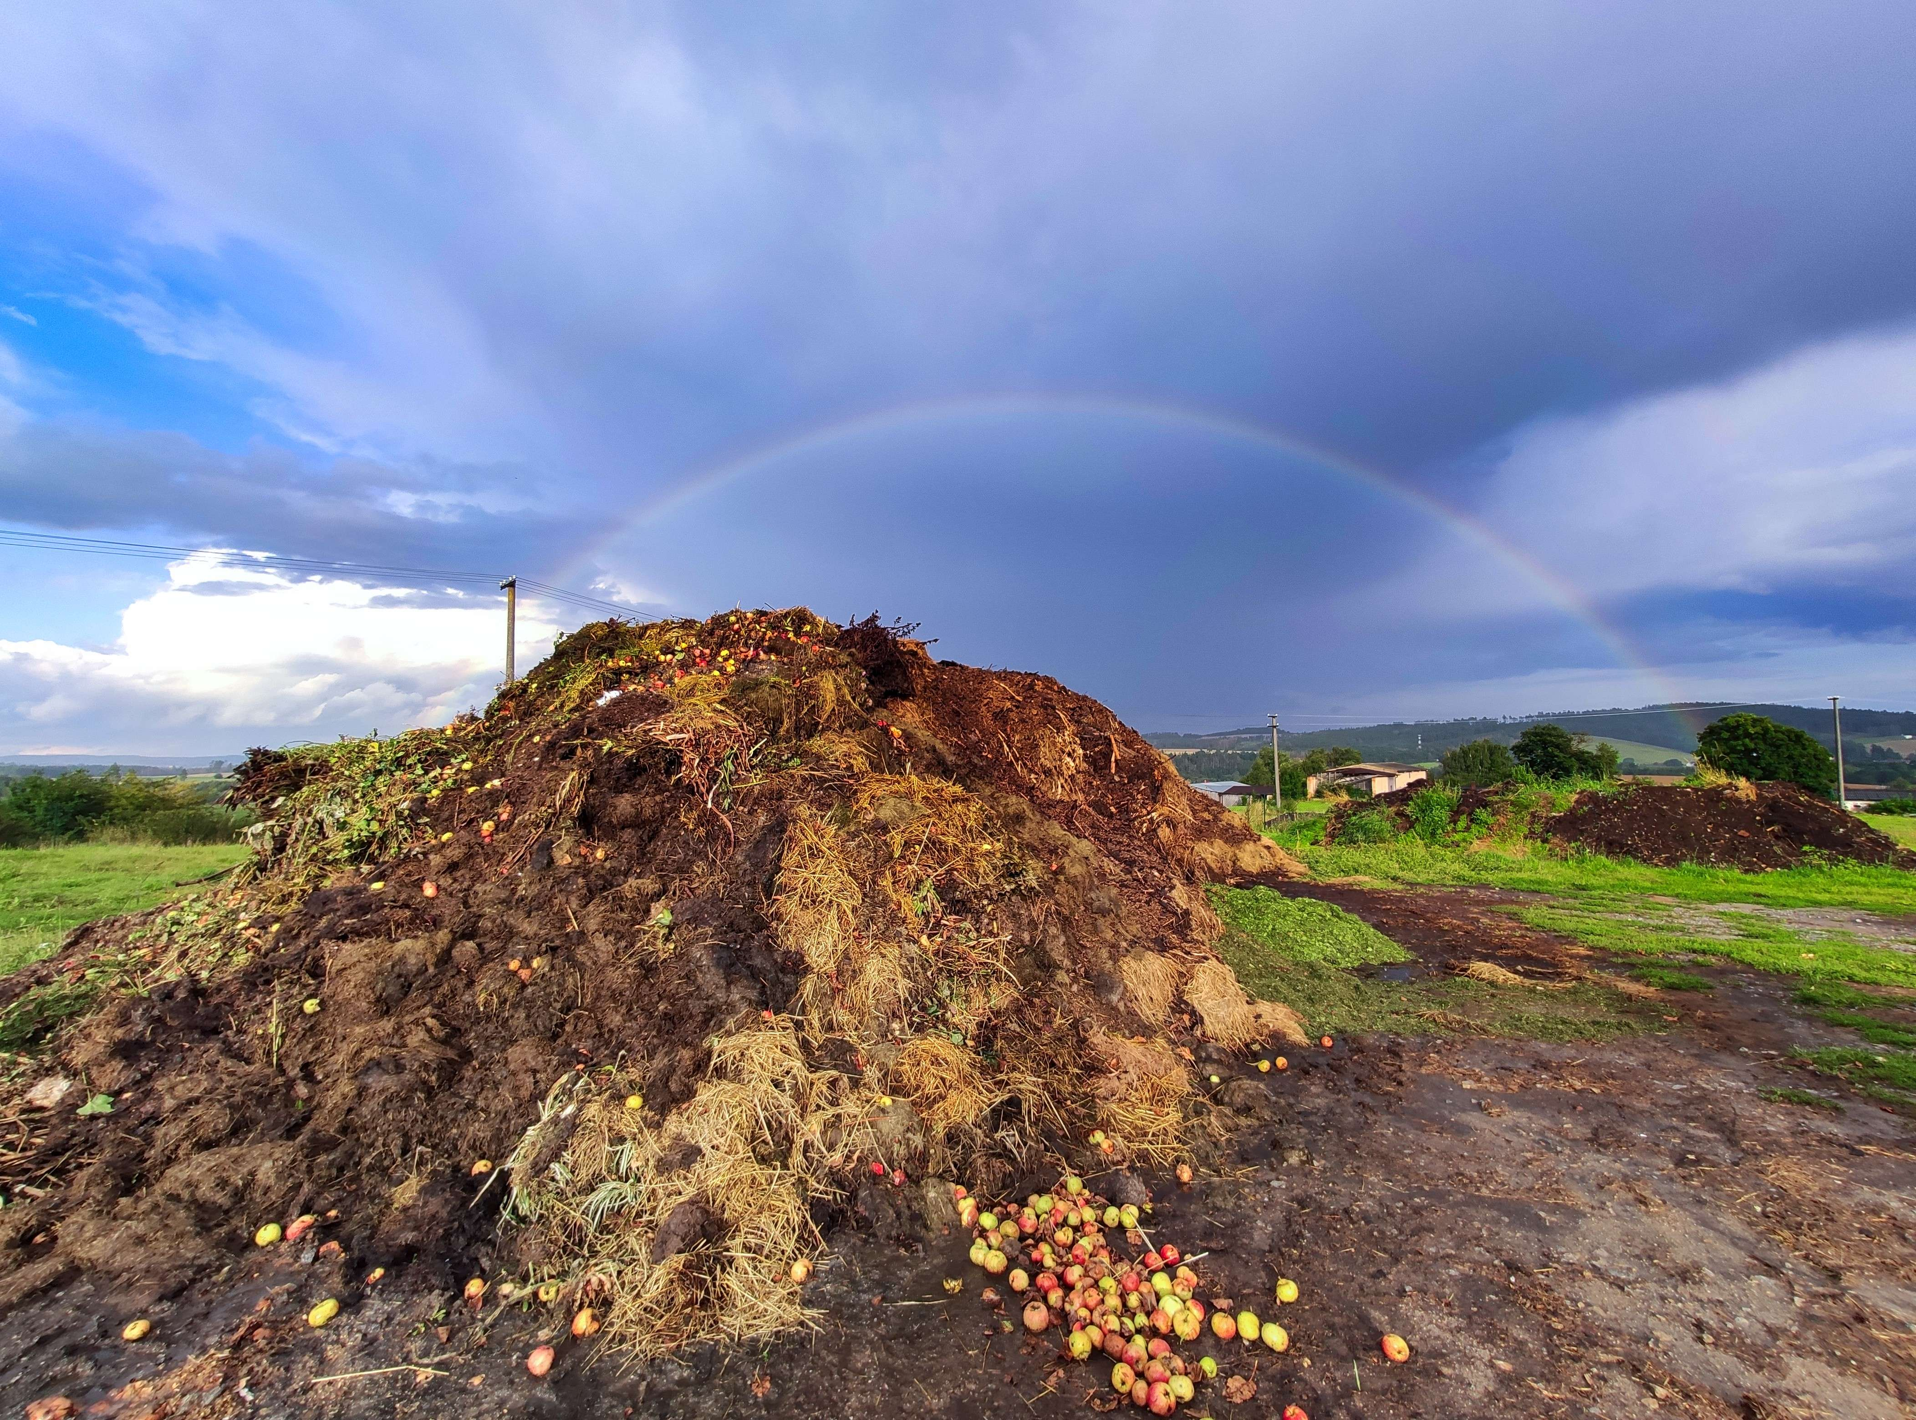
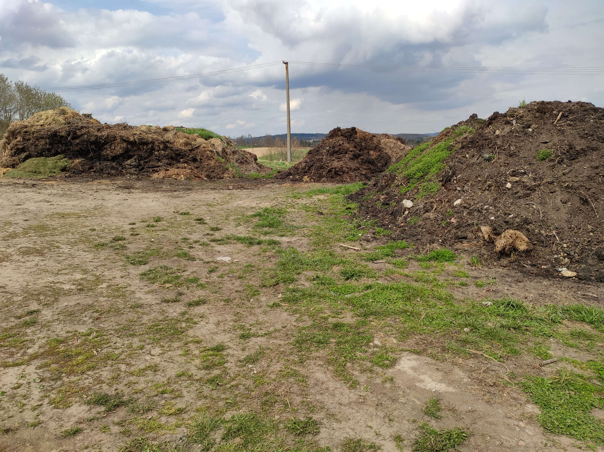
Odpadové hospodářství – Obec Cejle
Kompostárna a bioodpad
Vznik kompostárny 12/2015
Pravidelné svážení bioodpadu od nemovitostí

Slide 9
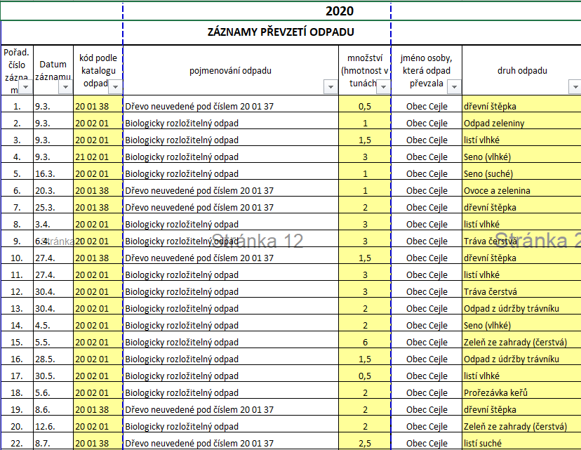
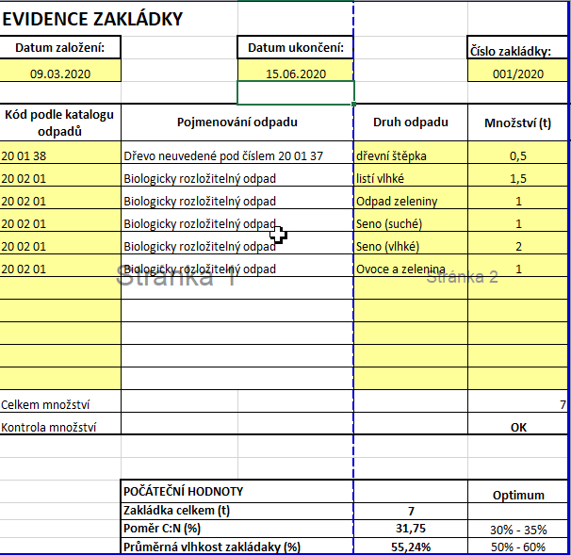
Odpadové hospodářství – Obec Cejle
Kompostárna a bioodpad
Biologicky rozložitelný odpad do 150 t/rok
Technologické vybavení: traktor, čelní nakladač, štěpkovač,kontejnery
nosič kontejnerů, teploměr, vlhkoměr

Slide 10
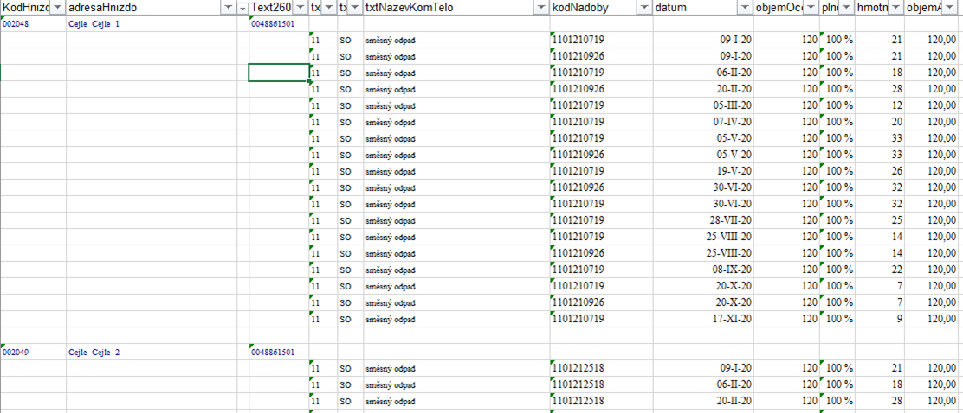
Odpadové hospodářství – Obec Cejle
Přehled odpadu dle nemovitostí
SMJ Jihlava – dodavatel svozové služby
Odpadové nádoby mají čárový kód
Snadné vyhodnocení produkce odpadu

Slide 11
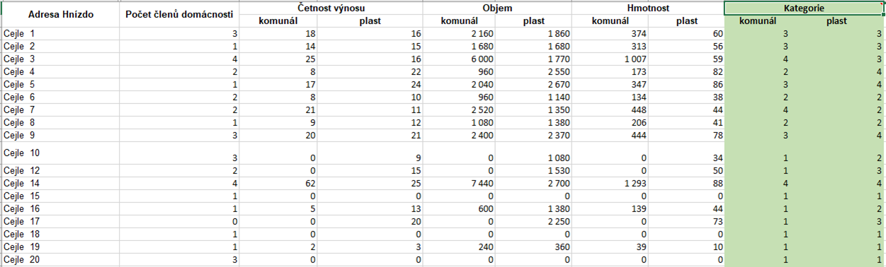
Odpadové hospodářství – Obec Cejle
Analýza odpadu
Vyhodnocení odpadů 1x ročně
Hmotnost odpadu, četnost vývozu dle nemovitostí
Celková produkce odpadu – plast/komunál
Četnost vývozu 2020 | Komunál | Plast
Ročně 1-6x | 79 | 57
Ročně 7-13x | 36 | 37
Ročně 14-20x | 40 | 38
Ročně 21-vícekrát | 28 | 51

Slide 12
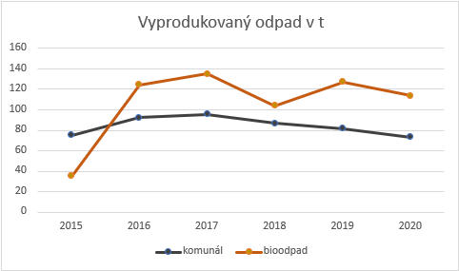
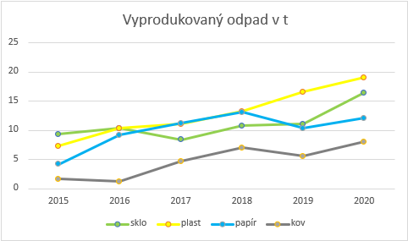
Odpadové hospodářství – Obec Cejle
Vyprodukovaný odpad v tunách
Rok | Komunál | Plast | Papír | Sklo | Bio | Kov
2015 | 75,3 | 7,3 | 4,2 | 9,4 | 35,2 | 1,7
2016 | 92,3 | 10,4 | 9,2 | 10,4 | 124,3 | 1,2
2017 | 95,5 | 11,1 | 11,2 | 8,4 | 135 | 4,7
2018 | 86,6 | 13,3 | 13,2 | 10,8 | 104 | 7,1
2019 | 81,5 | 16,6 | 10,4 | 11,1 | 127 | 5,6
2020 | 73,1 | 19,1 | 12,2 | 16,5 | 113,5 | 8,0

Slide 13
Odpadové hospodářství – Obec Cejle
Poplatky za odpad
Poplatky dle vyprodukovaného odpadu
Problém – rekreační objekty
*Obec nedoplácí za svoz komunálního odpadu
Rok | Částka v CZK
2015 | 650
2016 | 550
2017 | 450
2018 | 450*
2019 | 450*
2020 | 450*
2021 | 450*

Slide 14
Odpadové hospodářství – Obec Cejle
Odpady v naší obci
Prostor pro dotazy

